Slide 1
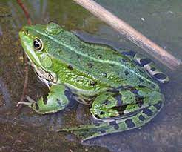
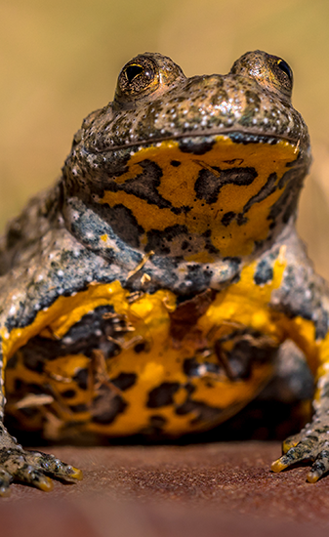
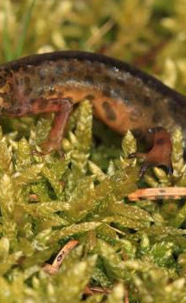
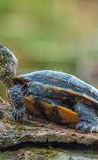
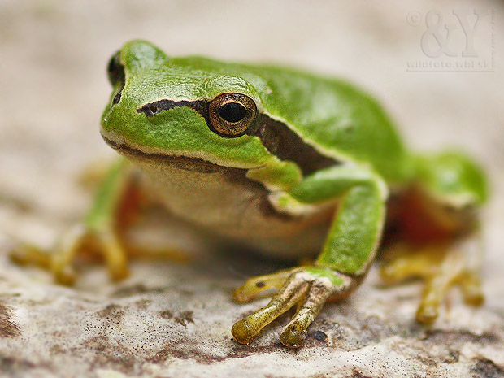
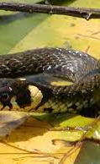
Obojživelníky a plazy vo vode a na brehu

Slide 2
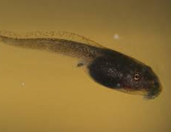
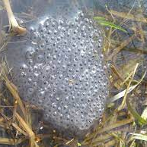
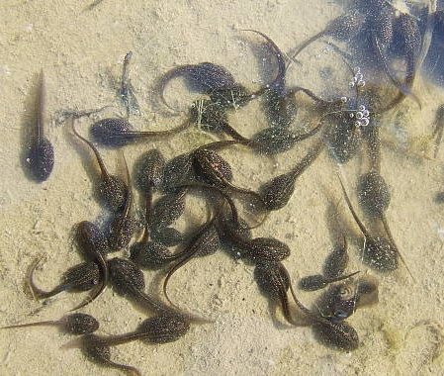
Obojživelníky vo vode a na brehu
Obojživelník je stavovec, ktorý kladie vajíčka do vody.
Larvy obojživelníkov sa vyvíjajú vo vode. Dýchajú žiabrami.
Keď dospejú dýchajú pľúcami a povrchom tela.
Celý svoj život majú vlhkú kožu a musia sa zdržiavať v blízkosti vôd.
Medzi obojživelníkov patria žaby a mloky.

Slide 3
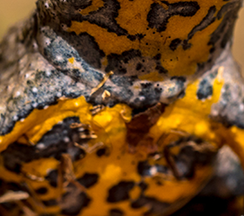
Žaby

Slide 4
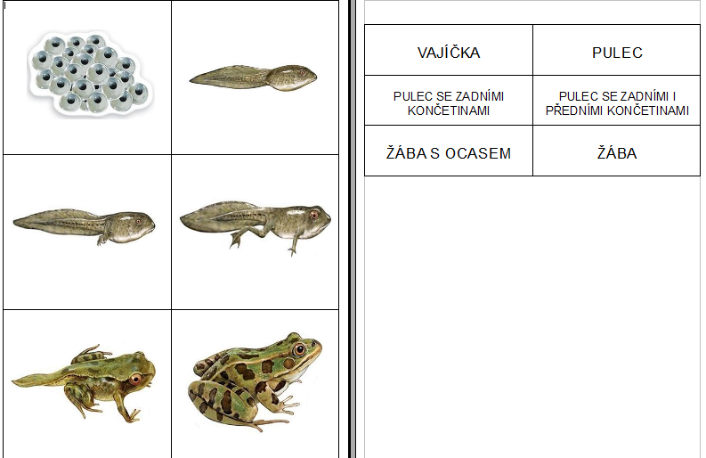
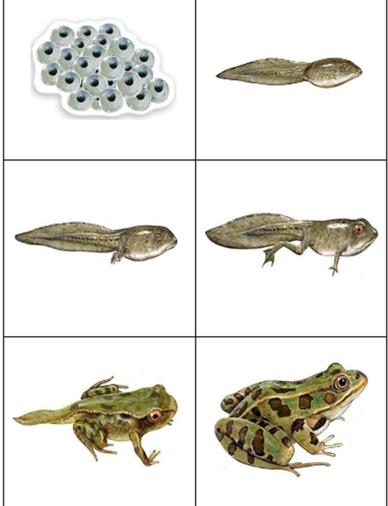
Vývin obojživelníka v podaní skokana zeleného

Slide 5
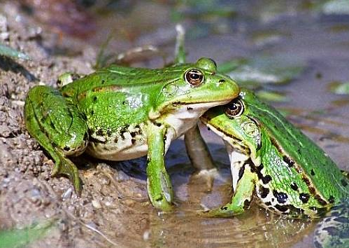
Skokan zelený
Skočím až
2 metre.
Zadnými končatinami pláva a skáče.
Pri plávaní používa prsty spojené s plávacou blanou.
Živí sa hmyzom.

Slide 6
Rosnička zelená
Predpovedám počasie.
Je malá žaba cca 5 cm.
Má hladkú kožu a jej farbu mení podľa prostredia.
Na prstoch má prísavné vankúšiky, vďaka ktorým šplhá i po hladkom povrchu rastlín.
Prezimuje na dne vôd ako väčšina žiab. Neutopí sa, lebo vie dýchať povrchom tela a zime sa jej spomalí tep.

Slide 7
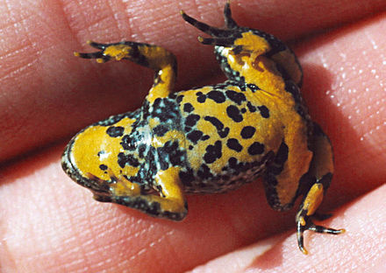
Kunka žltobruchá
Vôbec netuším prečo sa tak volám.
Živí sa drobným hmyzom.
V lete jej najviac chutia komáre.

Slide 8
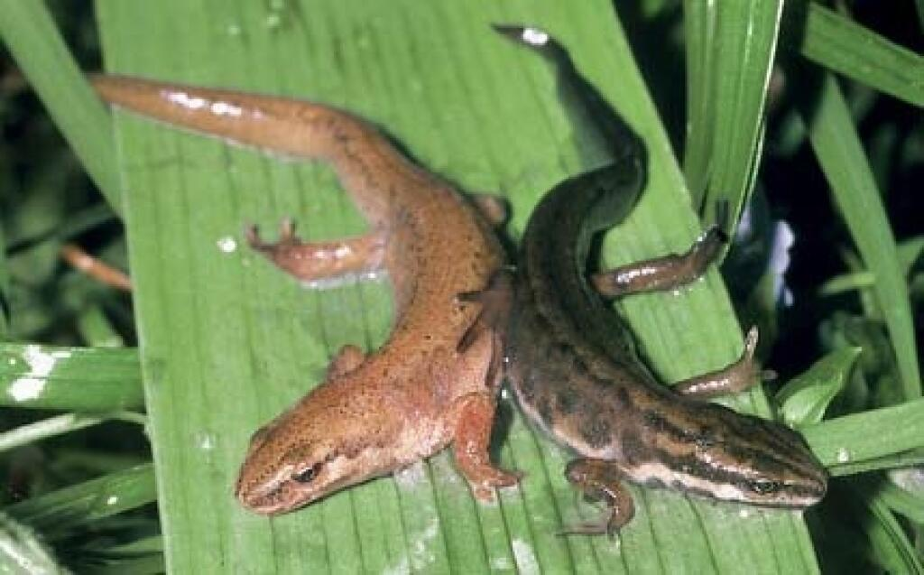
MLOKY
Nám už chvost ostal.

Slide 9
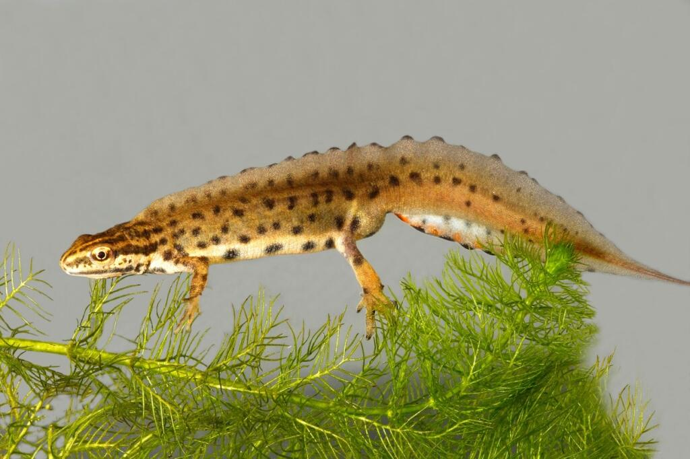
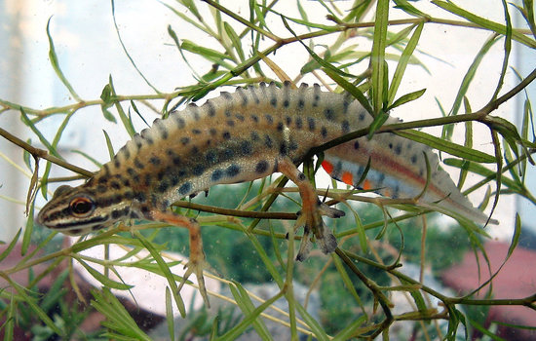
Mlok bodkovaný
Samička a samček majú rozdielne sfarbenie.
Samička
Samček

Slide 10
Keď vylezieme
z vody vyzeráme inak.

Slide 11
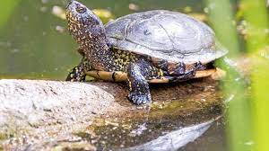
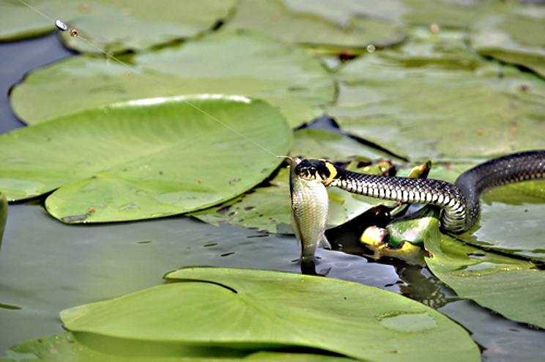
Plazy žijúce na brehu riek
Plazy majú väčšinou suchú kožu pokrytú šupinami.
Vajíčka plazov už majú obal a preto už ich nekladú do vody ako obojživelníky.
Plazy dýchajú pľúcami a niektoré z nich sa zdržiavajú v blízkosti vôd.

Slide 12
Užovka obojková
Vďaka roztiahnuteľnej čeľuste zjem aj takúto rybu.
Je sivo sfarbená.
Poznávacím znakom sú dve biele alebo žltkasté polmesiačikovité škvrny za hlavou.
Živí sa žabami, myšami a menšími rybami.
Má roztiahnuteľné čeľuste.

Slide 13
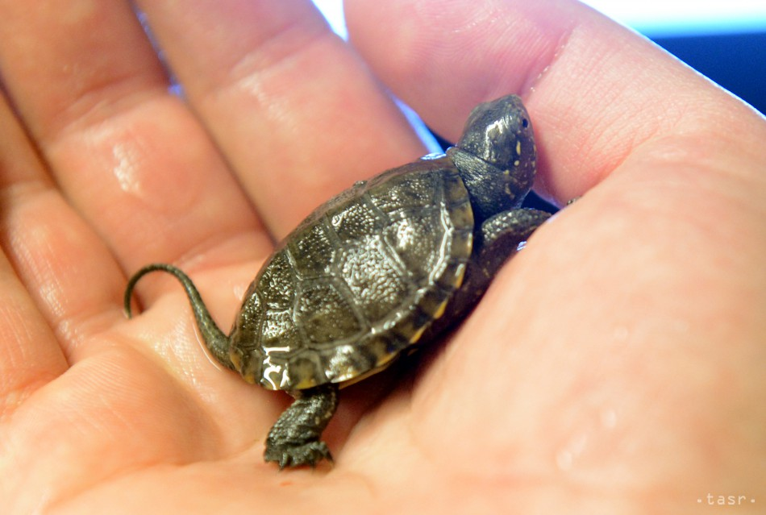
Korytnačka močiarna
Je jediným druhom korytnačiek na Slovensku.

Slide 14
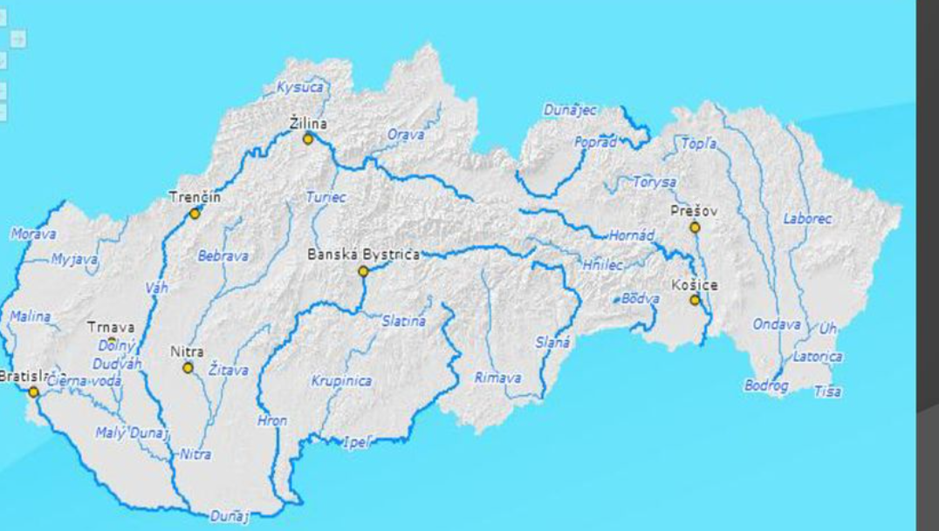
Korytnačka žije len v tejto časti Slovenska.

Slide 15
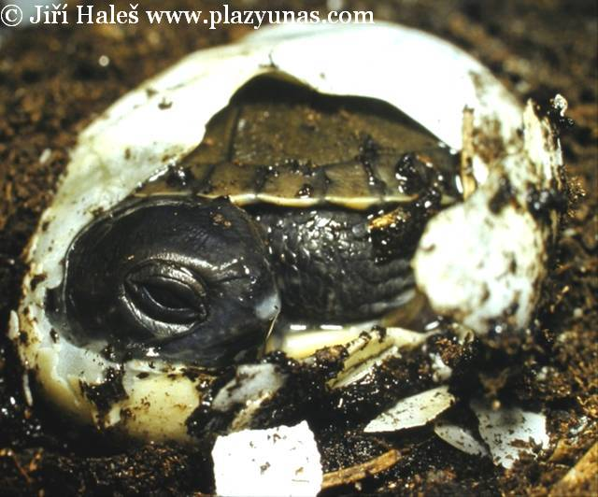
Už sa liahnem na svet
z kožovitého vajíčka.

Slide 16
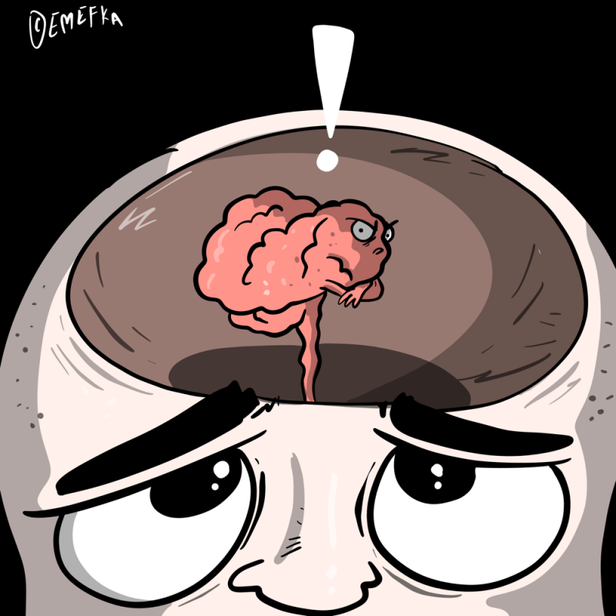
Ak.
Ak si si materiál preštudoval, tak si zapíš kľúčové slová do zošita.

Slide 17
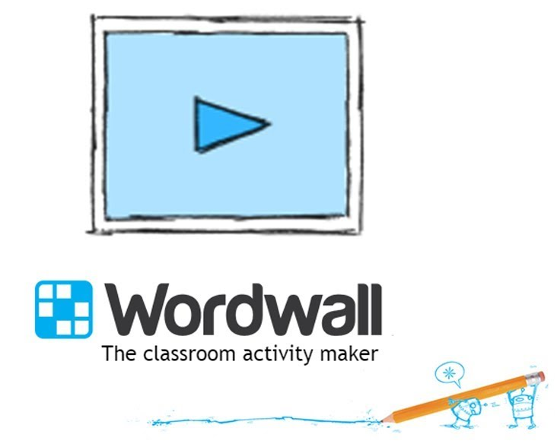
Poď si všetko hravo zopakovať v testovacej časti na vytvorenej webovej stránke.

Slide 18
Použitá literatúra
https://upload.wikimedia.org/wikipedia/commons/thumb/d/df/Teichfrosch.jpg/250px-Teichfrosch.jpg
https://g.denik.cz/37/6e/0_skokan_zeleny_nd_060608_denik-630-16x9.jpg
https://www.npslovenskykras.sk/wp-content/uploads/2021/04/20210327_091138-e1618491487615.jpg
https://upload.wikimedia.org/wikipedia/commons/1/13/Litoria_xanthomera_tadpole.jpg
https://www.nahuby.sk/images/fotosutaz/2007/04/26/jozef_marcincin_61636.jpg
https://www.nahuby.sk/images/fotosutaz/2010/11/04/andrej_alena_243695.jpg
https://eschovka.cz/upload/product/a30679ef26678f69be907e9a03b255791508503272.jpeg
https://upload.wikimedia.org/wikipedia/commons/thumb/d/d0/BombinaVariegataJuv.jpg/440px-BombinaVariegataJuv.jpg
https://emefka.sk/wp-content/uploads/2022/02/1kunka.png?x56090

Slide 19
http://www.ntic.sk/ntic.php?adr=hady11
https://www.rybarskyrozcestnik.cz/wp-content/uploads/2016/02/uzovka-obojkova5.jpg
https://encrypted-tbn0.gstatic.com/images?q=tbn:ANd9GcRokVyCVToPN6JvaZfKqYRVJLeZyz_tcnybNW57B0ZO4G7Ag3KDtcM39biW8BVvKtFelhw&usqp=CAU
http://plazyunas.com/wp-content/gallery/emys-orbicularis/emys-orbicularis-3.jpg
https://dam.nmhmedia.sk/image/2360105c-0d59-4652-8121-37d3baf0e005_dam-urlbtxlyb.jpg/1024/0
http://obojzivelniky.rohov.sk/system.html#&panel1-1
http://obojzivelniky.rohov.sk/system.html#&panel1-2
https://dam.nmhmedia.sk/image/f24d9cb1-ebe7-42fd-a037-493c0fdf931d_dam-urliybw54.jpg/1024/0
https://slideplayer.cz/slide/15129771/

